Slide 1


weboldal bemutatása
Tisza-kis eleonóra

Slide 2

Projektmunka
Csapattagok:
Ferenczik Judit – Android alkalmazás
Szmolka László – asztali alkalmazás
Az alapötlet: munkahelyi beosztás-kezelő, tervező

Slide 3
Tervezés
Funkciók
Felhasználói körök
Feladatok elosztása
Adatbázis-tervezés

Slide 4
Fejlesztői eszközök
Apache Netbeans IDE 12.5-ös integrált fejlesztői környezet
10.4.21-MariaDB kiszolgáló - PhpMyAdmin
XAMPP Control Panel
Diagrams.net/draw.io
GitHub

Slide 5
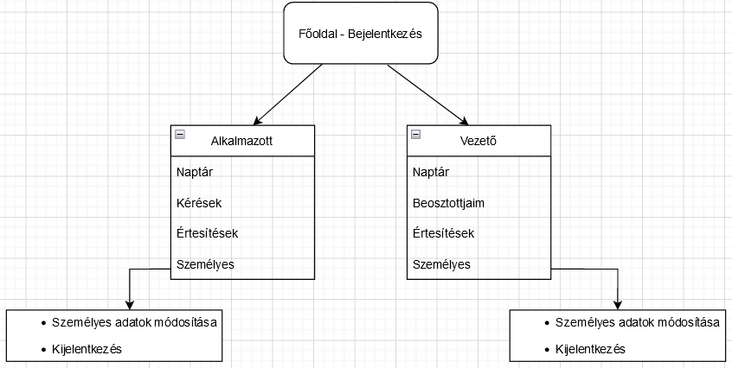
A weboldal felépítése

Slide 6

Bejelentkezés

Slide 7
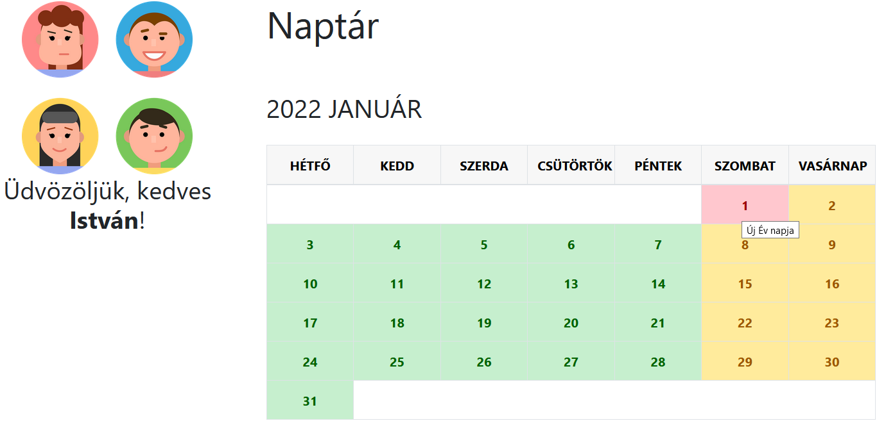
„NAPTÁR” menüpont

Slide 8
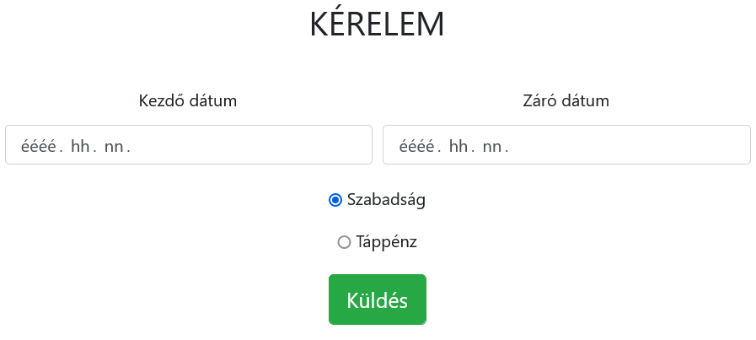
„KÉRÉSEK” oldal
Kötelező kitölteni
Nem lehet korábbi a kezdődátumnál

Slide 9
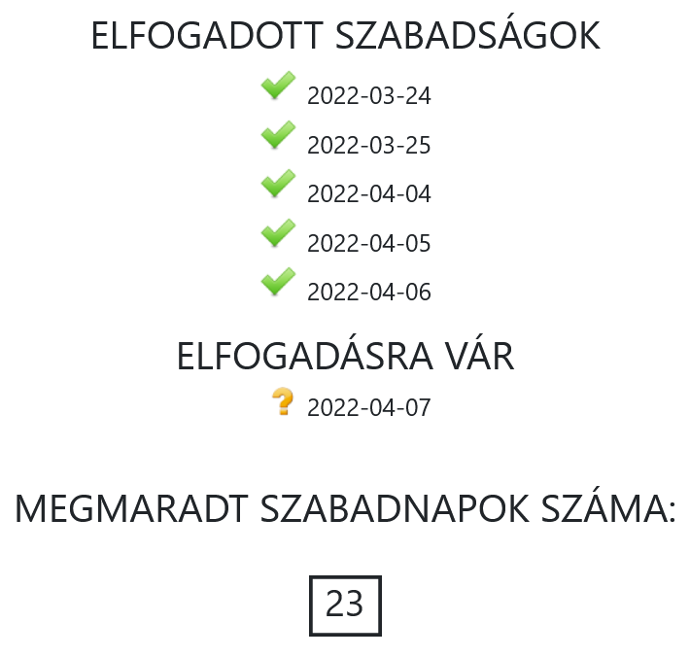
„ÉRTESÍTÉSEK” oldal - alkalmazott -
/”Nincsen elfogadott kérelem”/
/”Nincsen elfogadásra váró kérelem”/

Slide 10
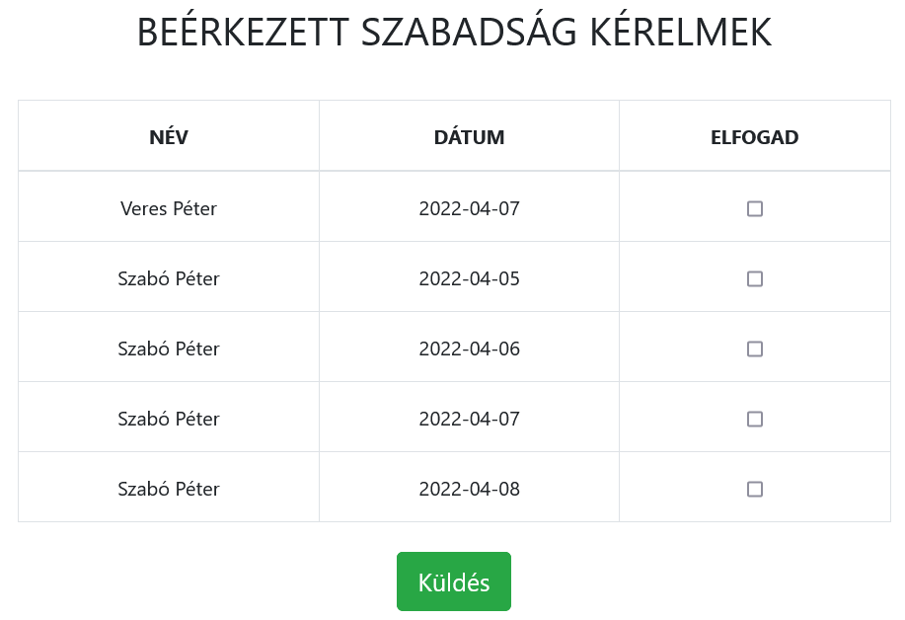
„ÉRTESÍTÉSEK” oldal - főnök -

Slide 11
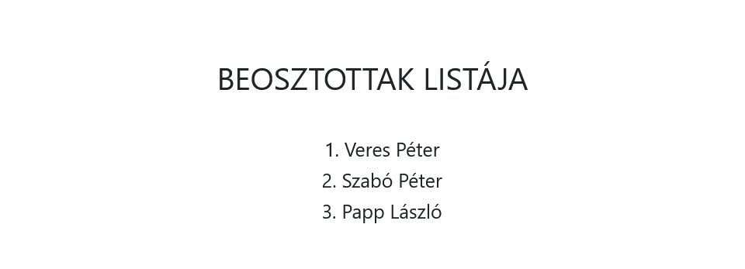
„BEOSZTOTTJAIM” menüpont

Slide 12
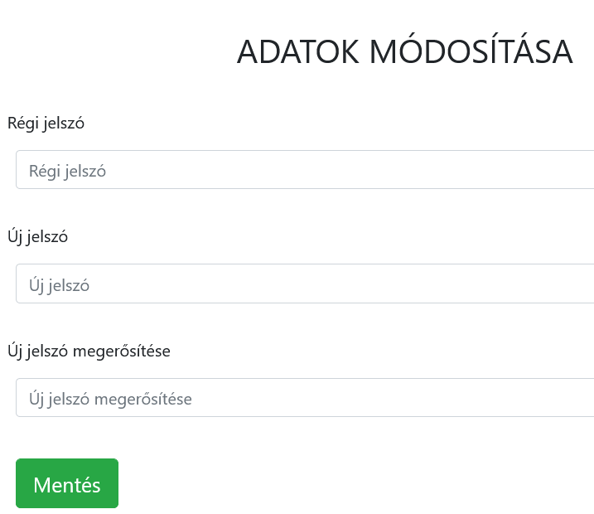
„SZEMÉLYES” oldal
Személyes adatok módosítása
Kijelentkezés

